Slide 1
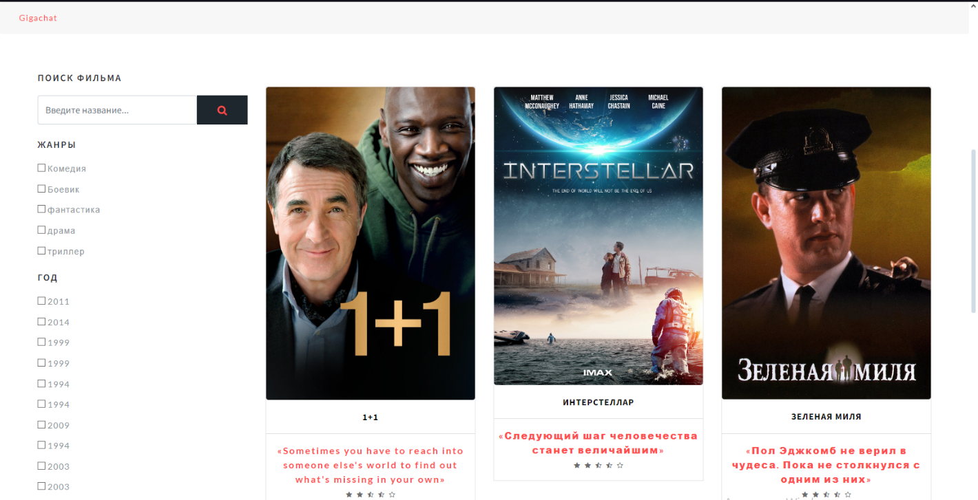

Веб-сервис для реализации системы рекомендаций фильмов
Группа: М8О-109Б-23
Команда: ДИКИД

Slide 2
Цель проекта
Создать веб-сервис с продвинутыми функциями для
рекомендации желаемых фильмов пользователям
2

Slide 3
Задачи
проекта
Разработать сайт для рекомендаций фильмов для поиска интересующего контента
01
Сделать подбор фильмов и сериалов и выводить информацию о них на сайте
02
Написать парсеры, для сбора информации о фильмах и сериалах
03
Написать алгоритм рекомендаций контента для пользователя
04
3

Slide 4





Выбранный стек технологий
Выбор стека технологий очень важен при разработке, проанализировав множество вариантов, мы сошлись на следующем выборе
Python
sqlite3
django
MAI KINO
html/css/js
4

Slide 5
Ход решения
Временная линия разработки проекта
Презентация нашего проекта
Февраль
Март
Апрель
Май
Завершение разработки. Подведение итогов и отладка проекта
Активная разработка. Еженедельные встречи для обсуждения дальнейших планов
Выбор стека технологий и распределение задач.
Начало разработки
Выбор команды и темы проекта
5

Slide 6
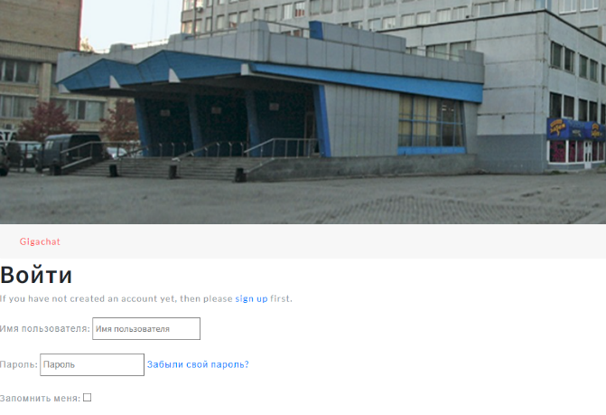

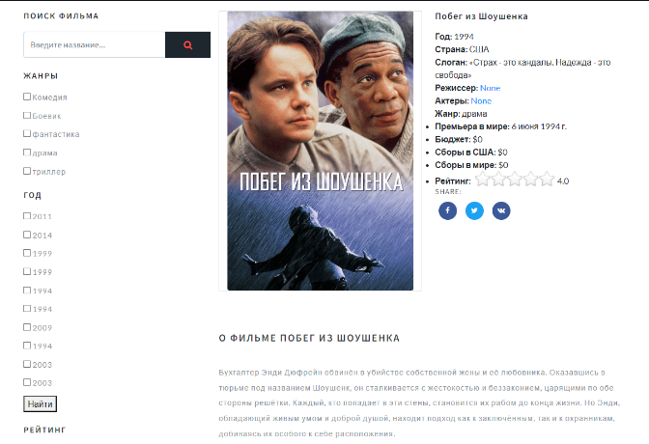
Пользовательский интерфейс
Главная страница рекомендаций
Система авторизации с использованием хеширования
Информация о категориях:
Фильмы
6

Slide 7
Достигнутый результат
В ходе разработки мы выполнили поставленные цели и задачи
Данный Веб-сервис способен подобрать для каждого пользователя именно то, что он хочет. В результате каждый человек получает персонализированные рекомендации, основанные на его интересах и поведении. Кроме того, веб-сервис постоянно совершенствуется и обновляется, чтобы соответствовать изменяющимся потребностям аудитории. Это делает его незаменимым инструментом для тех, кто ищет качественный контент.
01
02
03
Успешно разработана система Веб-сервиса рекомендации контента
Создана система вывода информации о фильмах/сериалах
Написаны парсеры, для сбора информации о контенте
04
Написан алгоритм рекомендации контента на основе его рейтинга
8

Slide 8


О команде:
GitHub:
Сидоров Дмитрий – Тимлид команды, бэкенд разработчик
Задача – организация совместной разработки;
Планирование задач и проверка их выполнения
Борисов Денис – главный бэкенд разработчик
Задача – написание основной логики проекта;
Выбор стека технологий для разработки
Таланкин Кирилл – фронтенд разработчик
Задача – написание сайта проекта;
Вывод информации, полученной в результате выполнения обработки запроса
Notion:
Стрепетов Илья – оформление GitHub, архитектура проекта
Задача – оформление GitHub, его настройка и оформление;
Определение архитектуры проекта
Калинин Иван – фронтенд разработчик
Задача – изменение визуальной части проекта;
Оформление сайта
9

